Slide 1
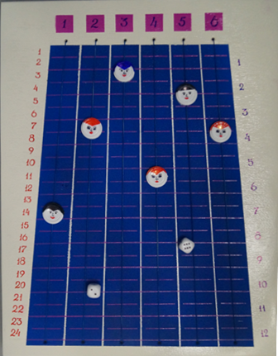
Технология изготовления настольной игры «Плавание»

Slide 2
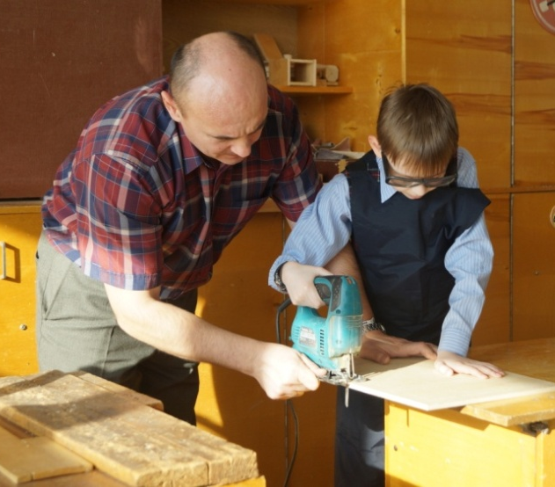
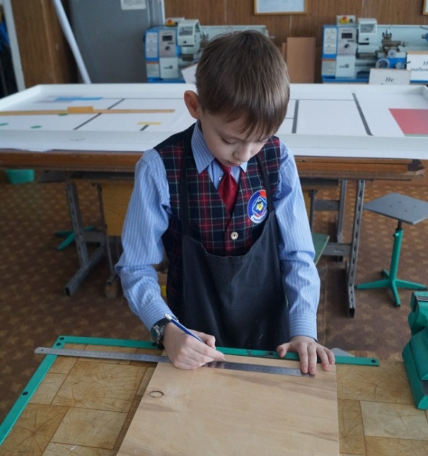
№ | Последовательность выполнения работы | Изображение | Инструменты, оборудование
1. | Подобрать материал (многослойная фанера) с учётом габаритных размеров изготовляемого изделия. Разметить и выпилить заготовку для игрового поля. |  | Линейка, карандаш, электролобзик
2. | Разметить центра отверстий для направляющих нитей. |  | Линейка, карандаш, шило.

Slide 3
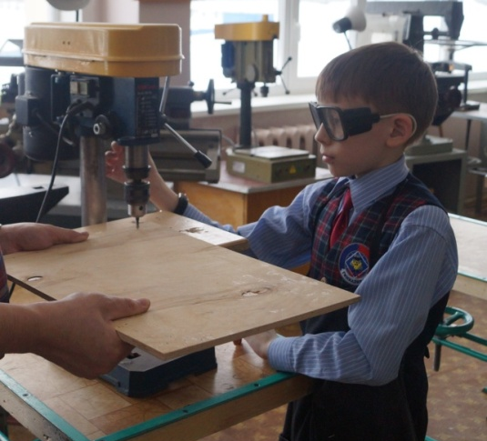
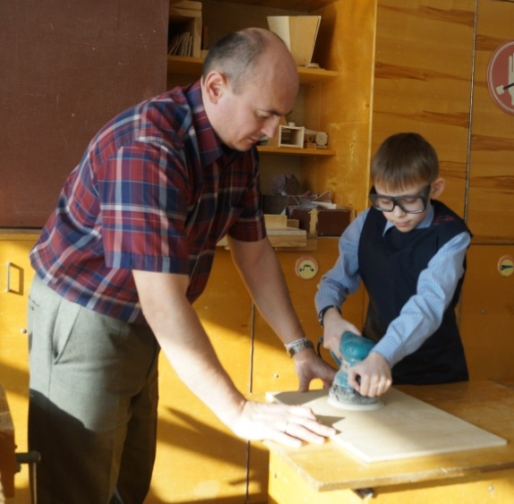
№ | Последовательность выполнения работы | Изображение | Инструменты, оборудование
3. | Просверлить, раззенковать сквозные отверстия. |  | Сверлильный станок, сверло Ø4, зенкер.
4. | Обработать поверхности заготовки шлифованием. |  | Шлифовальная машинка.

Slide 4
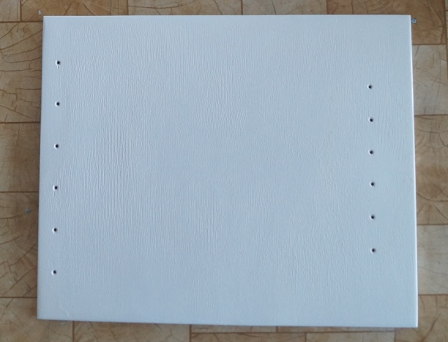
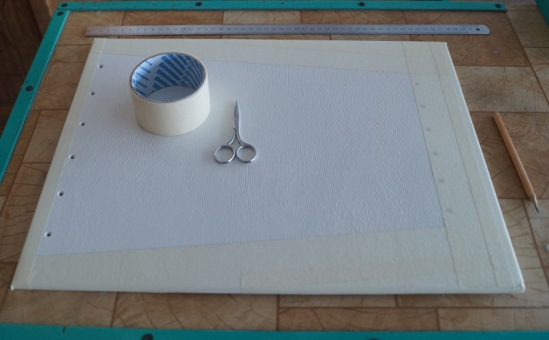
№ | Последовательность выполнения работы | Изображение | Инструменты, оборудование
5. | Выполнить непрозрачную отделку лицевой поверхности основания. |  | Белая аэрозольная краска.
6. | Разметить, обклеить центральную часть игрового поля для покраски. |  | Линейка, карандаш, ножницы, малярный скотч.

Slide 5
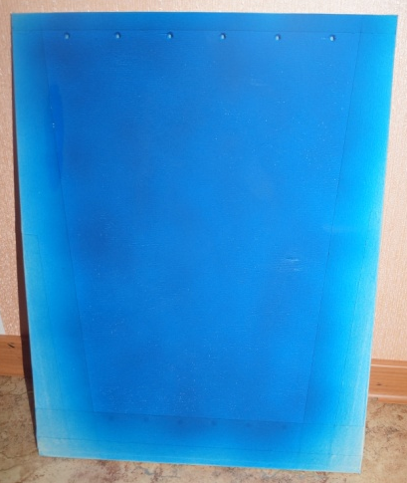
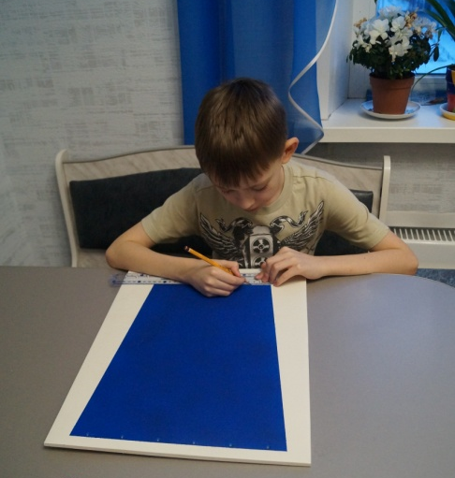
№ | Последовательность выполнения работы | Изображение | Инструменты, оборудование
7. | Выполнить непрозрачную отделку центральной части игрового поля. |  | Синяя аэрозольная краска.
8. | Разметить на центральной части игрового поля разделительные буйки. |  | Линейка, карандаш.

Slide 6
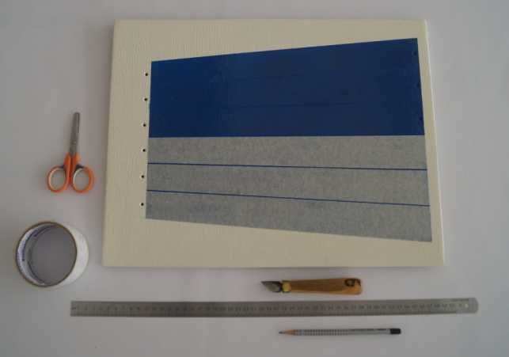
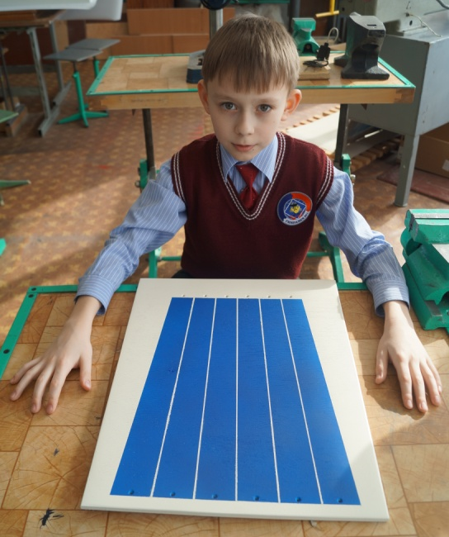
№ | Последовательность выполнения работы | Изображение | Инструменты, оборудование
9. | Обклеить игровое поле, подготовив его для покраски буйков. |  | Линейка, карандаш, ножницы, нож-резак, малярный скотч.
10 | Покрасить разделительные буйки. |  | Белая аэрозольная краска.

Slide 7
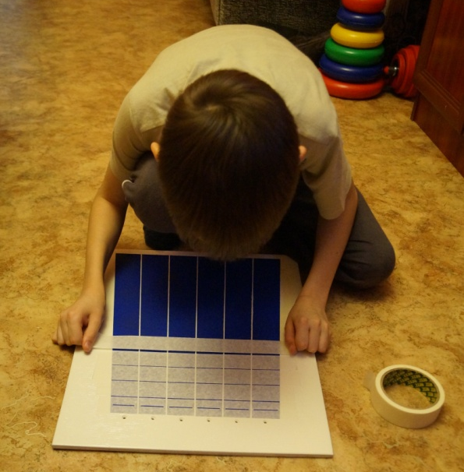
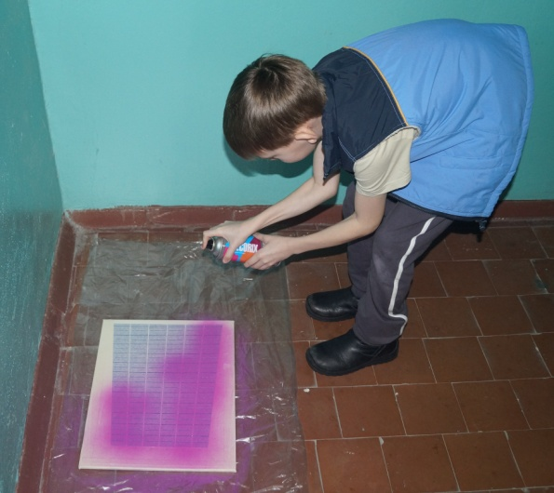
№ | Последовательность выполнения работы | Изображение | Инструменты, оборудование
11 | Подготовить игровое поле для нанесения поперечной разметки. |  | Малярный скотч, ножницы, линейка, карандаш, нож-резак.
12 | Нанести поперечную разметку на игровое поле. |  | Аэрозольная краска, полиэтиленовая плёнка.

Slide 8
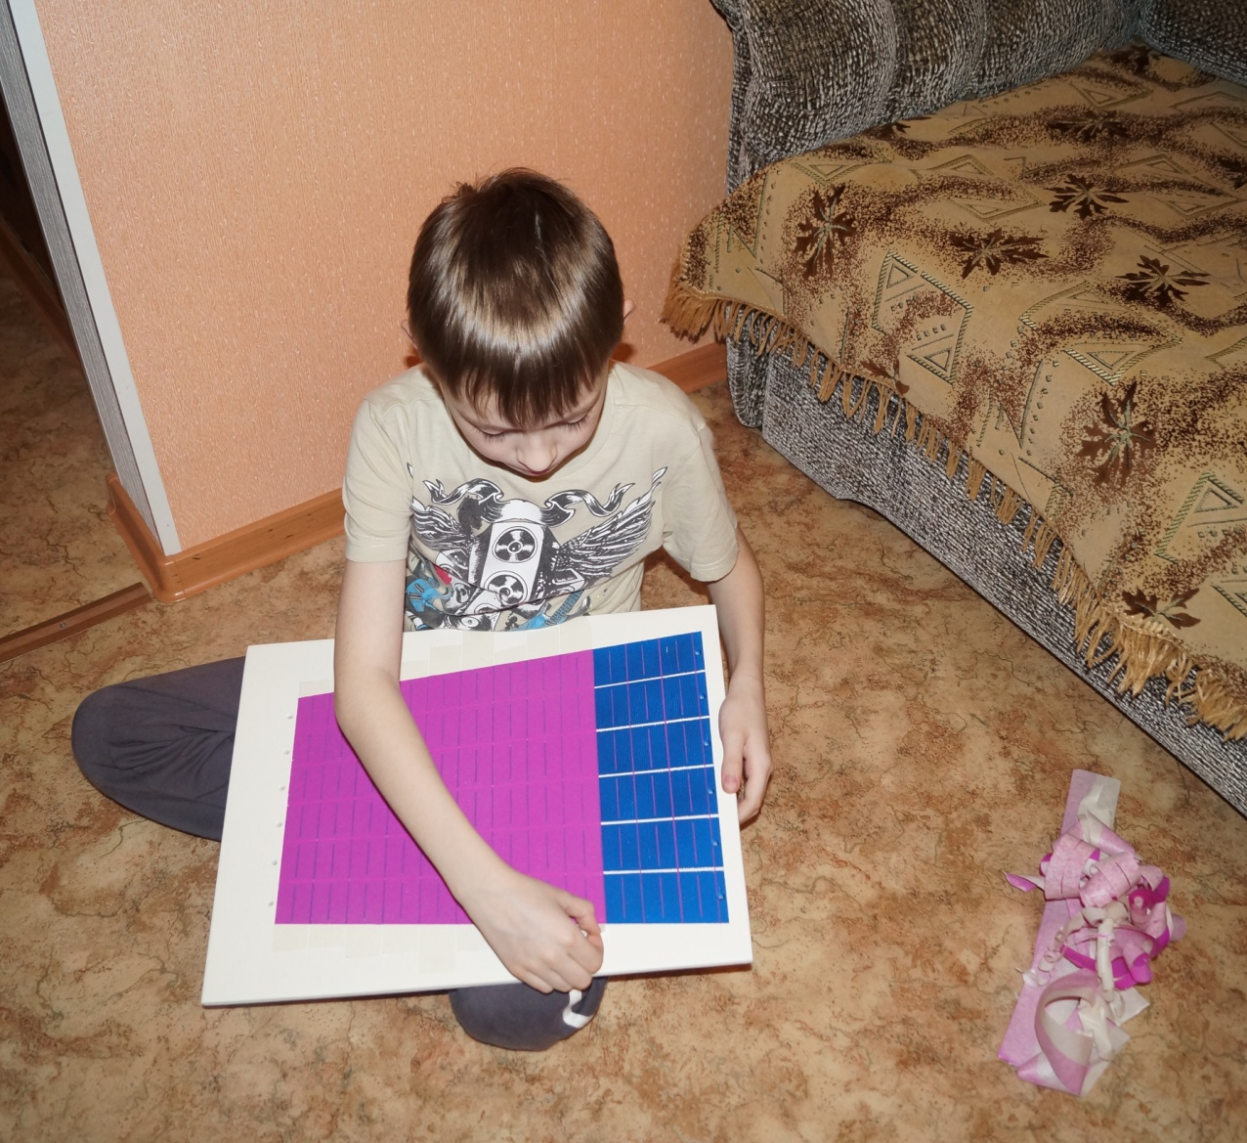
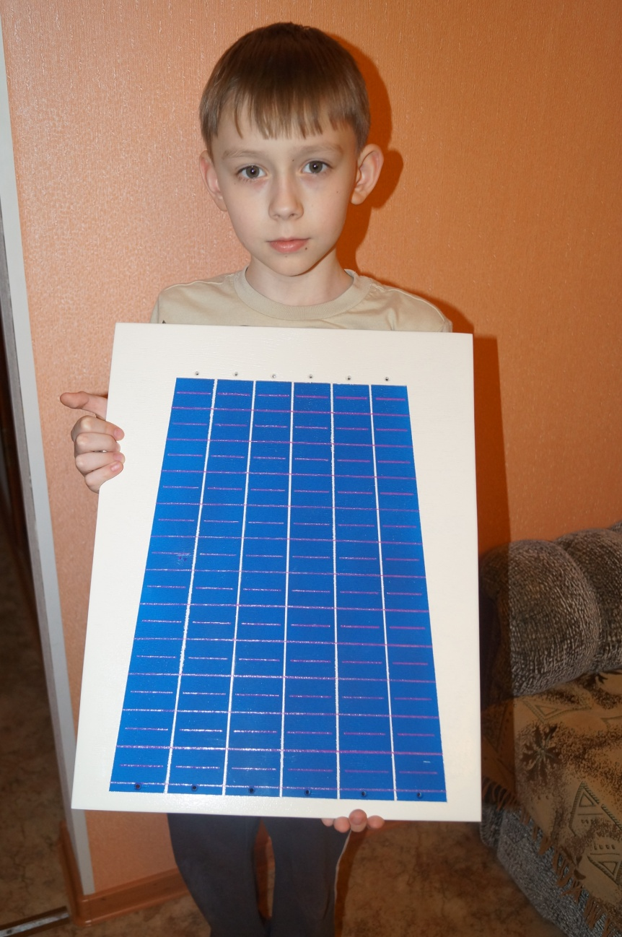
Технология изготовления

Slide 9
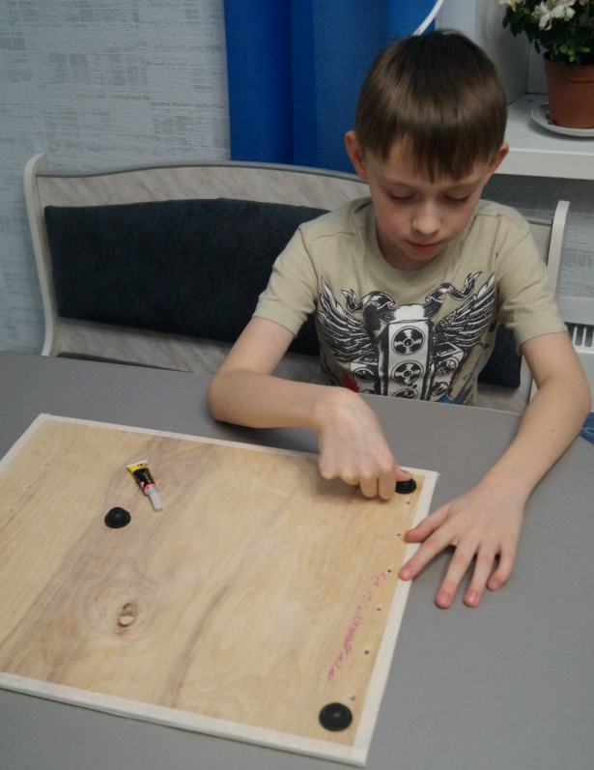
№ | Последовательность выполнения работы | Изображение | Инструменты, оборудование
13 | Разметить на левой стороне игрового поля места для установки ножек. Закрепить ножки при помощи клея. |  | Линейка, карандаш, клей.

Slide 10
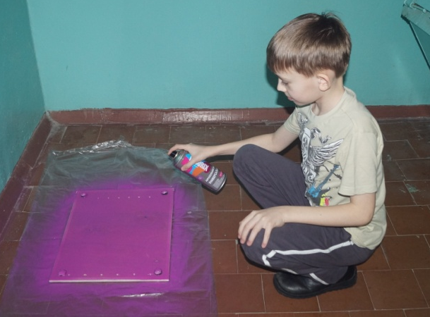
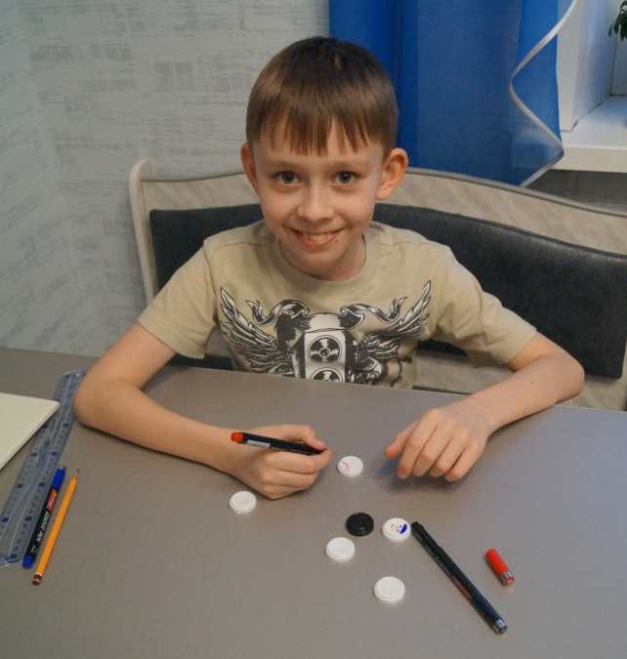
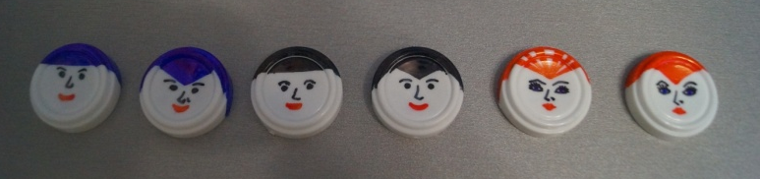
№ | Последовательность выполнения работы | Изображение | Инструменты, оборудование
14 | Покрасить обратную сторону игровой доски предварительно подготовив рабочее место. |  | Аэрозольная краска, полиэтиленовая плёнка.
15 | Разметить игровые фишки. |  | Цветные маркеры.

Slide 11
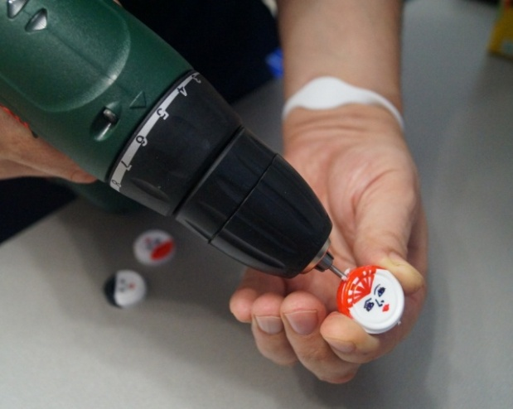
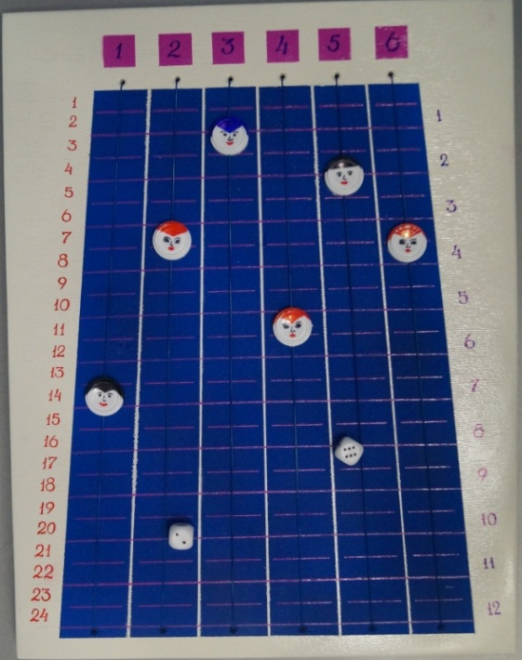
№ | Последовательность выполнения работы | Изображение | Инструменты, оборудование
16 | Разметить, просверлить отверстия в игровых фишках для установки на игровое поле. |  | Шило, шуруповрт.
17 | Пронумеровать игровое поле, установить фишки используя направляющие нити. |  | Цветные маркеры, ножницы.

